Slide 1


Notes:
تم تنزيل هذا القالب من موقع ingez-ppt.com

Slide 2

التاريخ : / / 1443 هـ
الصف : أول /
معرفة سابقة
2.5 X 20 =
104 ÷ 16 =
أ. عثمان الربيعي
Notes:
تم تنزيل هذا القالب من موقع ingez-ppt.com

Slide 3






التاريخ : / / 1443 هـ
الصف : أول /
عنوان الدرس : التحويل بين الوحدات الإنجليزية
التدريس
التركيز
أ. عثمان الربيعي
التقويم
التدريب
Notes:
تم تنزيل هذا القالب من موقع ingez-ppt.com

Slide 4


التاريخ : / / 1443 هـ
الصف : أول /
عنوان الدرس : التحويل بين الوحدات الإنجليزية
جدول التعلم
ماذا أعرف | ماذا أريد أن أعرف ؟ | ماذا تعلمت ؟
مهارة سابقة : اقسم : 1 ) 9.8 ÷ 2 = 2) 4.30 ÷ 5 =
أ. عثمان الربيعي
Notes:
تم تنزيل هذا القالب من موقع ingez-ppt.com

Slide 5


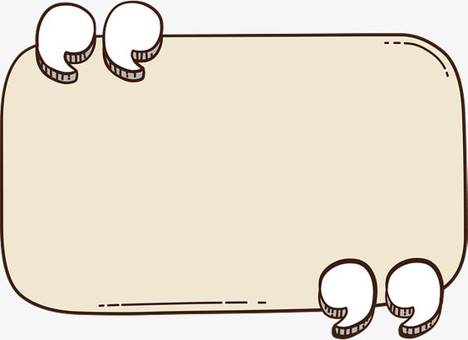

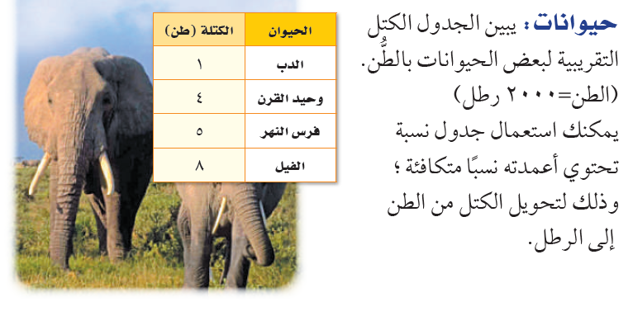
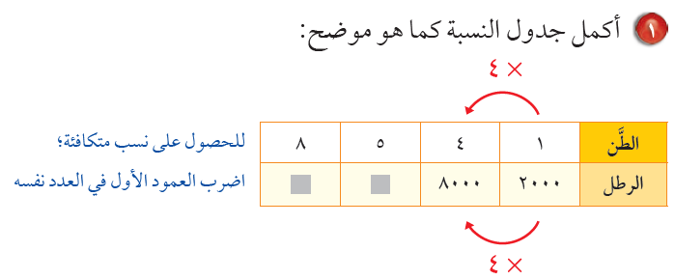
التاريخ : / / 1443 هـ
الصف : أول /
عنوان الدرس : التحويل بين الوحدات الإنجليزية
ص 150
أ. عثمان الربيعي
Notes:
تم تنزيل هذا القالب من موقع ingez-ppt.com

Slide 6

التاريخ : / / 1443 هـ
الصف : أول /
عنوان الدرس : التحويل بين الوحدات الإنجليزية
ص 150
أ. عثمان الربيعي
Notes:
تم تنزيل هذا القالب من موقع ingez-ppt.com

Slide 7
التاريخ : / / 1443 هـ
الصف : أول /
عنوان الدرس : التحويل بين الوحدات الإنجليزية
التدريس
التركيز
أ. عثمان الربيعي
التقويم
التدريب
Notes:
تم تنزيل هذا القالب من موقع ingez-ppt.com

Slide 8

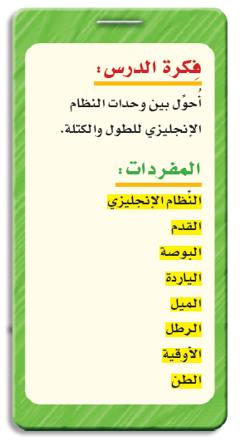

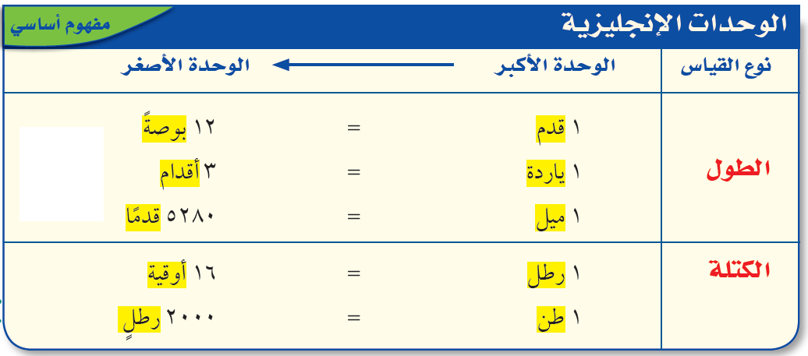
التاريخ : / / 1443 هـ
الصف : أول /
عنوان الدرس : التحويل بين الوحدات الإنجليزية
ص 150
يعد النظام الإنجليزي من الأنظمة المستعملة في بعض الدول لقياس الطول والكتلة والسعة
أ. عثمان الربيعي
Notes:
تم تنزيل هذا القالب من موقع ingez-ppt.com

Slide 9
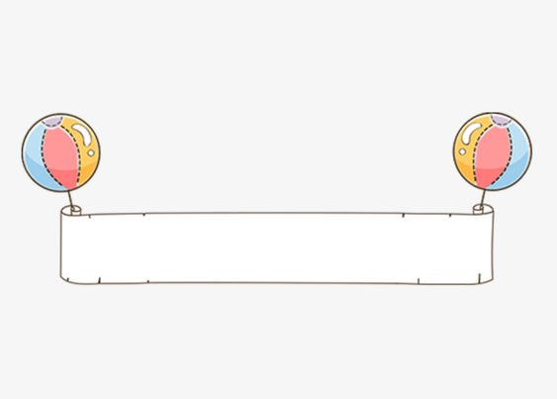

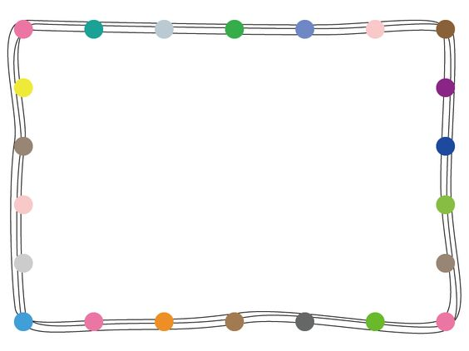

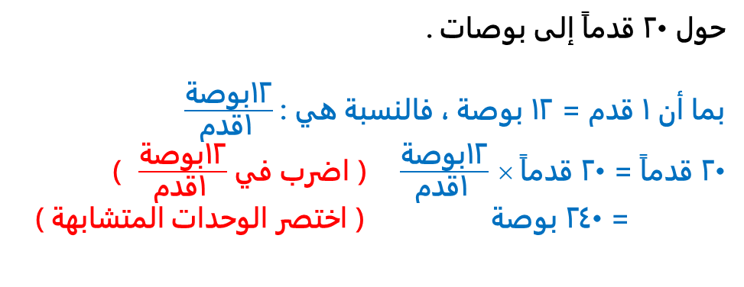
التاريخ : / / 1443 هـ
الصف : أول /
عنوان الدرس : التحويل بين الوحدات الإنجليزية
مثال 1
ص 151
حول 20 قدماً إلى بوصات .
بما أن 1 قدم = 12 بوصة ، فالنسبة هي : $\frac{بوصة١٢}{قدم١ }$
20 قدماً = 20 قدماً X $\frac{بوصة١٢}{قدم١ }$ ( اضرب في $\frac{بوصة١٢}{قدم١ }$ )
= 240 بوصة ( اختصر الوحدات المتشابهة )
أ. عثمان الربيعي
Notes:
تم تنزيل هذا القالب من موقع ingez-ppt.com

Slide 10




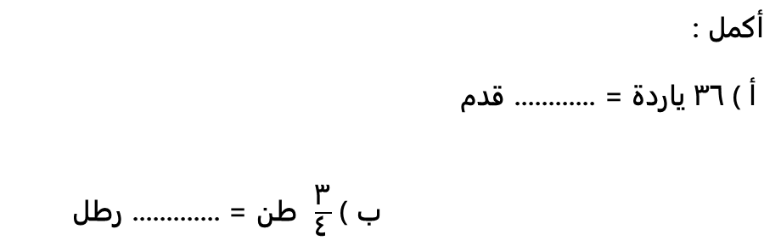
التاريخ : / / 1443 هـ
الصف : أول /
عنوان الدرس : التحويل بين الوحدات الإنجليزية
ص 151
أكمل :
أ ) 36 ياردة = ............ قدم
ب ) $\frac{٣}{٤ }$ طن = ............. رطل
أ. عثمان الربيعي
Notes:
تم تنزيل هذا القالب من موقع ingez-ppt.com

Slide 11


التاريخ : / / 1443 هـ
الصف : أول /
عنوان الدرس : التحويل بين الوحدات الإنجليزية
مثال 2
ص 151
خياطة : تحتاج هيفاء إلى 4.5 أقدام من القماش لخياطة وشاح . كم ياردة من القماش تحتاج إليها ؟
4.5 أقدام = 4.5 أقدام X $\frac{ ياردة١}{ أقدام٣ }$ ( 1 ياردة = 3 أقدام )
= $\frac{٩}{٢}$ X $\frac{١}{٣}$ ياردة ( نختصر الوحدات المتشابهة )
= $\frac{٣}{٢}$ ياردة = 1.5 ياردة
أ. عثمان الربيعي
Notes:
تم تنزيل هذا القالب من موقع ingez-ppt.com

Slide 12
التاريخ : / / 1443 هـ
الصف : أول /
عنوان الدرس : التحويل بين الوحدات الإنجليزية
ص 151
أكمل :
أ ) 2640 قدماً = ............ ميل
ب ) 100 أوقية = ............. أرطال
ج ) 18 بوصة = .............. قدم
أ. عثمان الربيعي
Notes:
تم تنزيل هذا القالب من موقع ingez-ppt.com

Slide 13


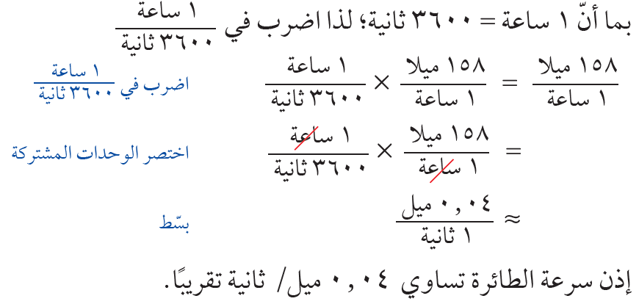
التاريخ : / / 1443 هـ
الصف : أول /
عنوان الدرس : التحويل بين الوحدات الإنجليزية
مثال من واقع الحياة
ص 152
3 ) طيران : تبلغ سرعة طائرة مروحية 158 ميلاً / ساعة . كم تبلغ سرعتها بالميل / ثانية تقريباً ؟
أ. عثمان الربيعي
Notes:
تم تنزيل هذا القالب من موقع ingez-ppt.com

Slide 14
التاريخ : / / 1443 هـ
الصف : أول /
عنوان الدرس : التحويل بين الوحدات الإنجليزية
ص 152
و ) أسماك : تسبح سمكة السيف بسرعة معدلها 60 ميلاً / ساعة . كم تبلغ سرعتها بالقدم / ساعة ؟
.................................................................................................................................................................................................................................................................................................................................................................................................................................................................................................................................................................
أ. عثمان الربيعي
Notes:
تم تنزيل هذا القالب من موقع ingez-ppt.com

Slide 15
التاريخ : / / 1443 هـ
الصف : أول /
عنوان الدرس : التحويل بين الوحدات الإنجليزية
التدريس
التركيز
أ. عثمان الربيعي
التقويم
التدريب

Slide 16
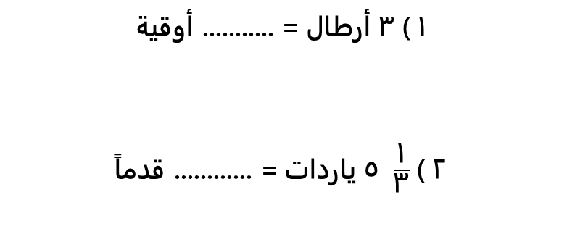
التاريخ : / / 1443 هـ
الصف : أول /
عنوان الدرس : التحويل بين الوحدات الإنجليزية
ص 152
تأكد
أكمل
1 ) 3 أرطال = ........... أوقية
2 ) $\frac{١}{٣}$ 5 ياردات = ............ قدماً
أ. عثمان الربيعي
Notes:
تم تنزيل هذا القالب من موقع ingez-ppt.com

Slide 17

التاريخ : / / 1443 هـ
الصف : أول /
عنوان الدرس : التحويل بين الوحدات الإنجليزية
تأكد
ص 152
3 ) أسماك : تصل كتلة أحد أنواع الأسماك إلى $\frac{١}{٣}$ طن . كم تبلغ كتلته بالأرطال تقريباً ؟
..........................................................................................................................................................................................................................................................................................................................................................................................................................................................................................................
أ. عثمان الربيعي
Notes:
تم تنزيل هذا القالب من موقع ingez-ppt.com

Slide 18


التاريخ : / / 1443 هـ
الصف : أول /
عنوان الدرس : التحويل بين الوحدات الإنجليزية
ص 154
تبرير : اكتب < أو > أو = في الفراغ ليصبح كل مما يأتي جملة صحيحة :
25 ) 16 بوصة ............ 1.5 قدم
26 ) 2.7 طن ............ 86400 أوقية
أ. عثمان الربيعي
Notes:
تم تنزيل هذا القالب من موقع ingez-ppt.com

Slide 19
التاريخ : / / 1443 هـ
الصف : أول /
عنوان الدرس : التحويل بين الوحدات الإنجليزية
التدريس
التركيز
أ. عثمان الربيعي
التقويم
التدريب

Slide 20

التاريخ : / / 1443 هـ
الصف : أول /
عنوان الدرس : التحويل بين الوحدات الإنجليزية
التقويم
ص 154
مشتريات : أوجد معدل الوحدة لـــ 11.55 ريالاً / 3 كجم موزاً
.........................................................................................................................................................................................................................................................................................................................................................................................................................................
أ. عثمان الربيعي
Notes:
تم تنزيل هذا القالب من موقع ingez-ppt.com

Slide 21

التاريخ : / / 1443 هـ
الصف : أول /
عنوان الدرس : التحويل بين الوحدات الإنجليزية
الواجب
أ. عثمان الربيعي
Notes:
تم تنزيل هذا القالب من موقع ingez-ppt.com

Slide 22

أ. عثمان الربيعي
Notes:
تم تنزيل هذا القالب من موقع ingez-ppt.com

